Slide 1
العلوم | المادة
الأول الابتدائي | الصف
الخامسة (المادة) | الوحدة
العاشر (تغيرات المادة) | الفصل
المادة تتغير | الدرس الأول
62 | رقم الصفحة

Slide 3
أهْداف الدَّرْس
الهدف الأول: صْفُ تغيُّراتِ المادَّة الصُّلبة في الشَّكْل والْحجم.
الصف الثاني: التَّمْييز بيْن تغيُّر شكْل المادَّة وحجْمها وَبيْن تغيُّر مكوِّناتها.

Slide 4
كيْف تتغيّرُ المادَّة؟
- وَصْفُ تغيُّراتِ المادَّة الصُّلبة في الشَّكْل والْحجم.
الهدف الأول
نشاط
(تمْزيقُ وَرقة)
احْضِر ورقةً، ثم قُمْ بتمْزيقها أوْ ثنيها أوْ طَيّها.
سجّلْ ملاحظاتكَ حوْل ما شاهدْتَ ------------------
هلْ تَغيّرَ شكْل الورقة عِندما مَزّقْتها؟---------------
صِفْ ما شاهدْتَ --------------

Slide 6
كيْف تتغيّرُ المادَّة؟
- وَصْفُ تغيُّراتِ المادَّة الصُّلبة في الشَّكْل والْحجم.
الهدف الأول
نشاط
(تمْزيقُ وَرقة)
سجّلْ ملاحظاتكَ حَوْلَ ما شاهدْتَ: اخْتلفَ شكْلُ الورقةِ، وتحوَّلتْ إلى قِطعٍ صَغيرةٍ.

Slide 7
كيْف تتغيّرُ المادَّة؟
- وَصْفُ تغيُّراتِ المادَّة الصُّلبة في الشَّكْل والْحجم.
الهدف الأول
نشاط
(تمْزيقُ وَرقةٍ)
هلْ تغيّرَ شكْل الورقةِ عنْدما مزَّقْتها؟
نعمْ، لكنَّها لا تزالُ مُكوَّنةً مِن المادَّة نفْسها.
صِفْ ما شاهدْتْ:عِندَ تمْزيقِ الْورقةِ سَيتغيَّرُ شكْلُها الخارِجيُّ، لكنَّها ستبقْى مكوّنةً منَ الشَّيْء نَفْسهِ.

Slide 8
كيْف تتغيّرُ المادَّة؟
- وَصْفُ تغيُّراتِ المادَّة الصُّلبة في الشَّكْل والْحجم.
الهدف الأول
نشاط
( تشكيل الصلصال)
اسْتَخْدِم الصَّلْصال المُلوَّن لِتشْكيلِ مُجسَّم لِحيْوانِك الْمُفضَّل.
هلْ تَغيَّرتْ قِطْعة الصَّلصال الَّتي اسْتخدَمْتها في البِداية؟ --------------
صِفْ التَّغيُّرات الَّتي حدثتْ في قطْعة الصَّلصال. ------------------

Slide 9
كيْف تتغيّرُ المادَّة؟
- وَصْفُ تغيُّراتِ المادَّة الصُّلبة في الشَّكْل والْحجم.
الهدف الأول
نشاط
( تشكيل الصلصال)
هلْ تَغيَّرتْ قِطْعة الصَّلصال الَّتي اسْتخدَمْتها في البِداية؟ نعمْ.
صِفْ التَّغيُّرات الَّتي حدثتْ في قطْعة الصَّلصال. عنْد تشْكيل قطعِ الصَّلصال الملوَّنة لِعمل مُجسَّمِ الْحيَوان تغيَّر شكْلها لكنَّها بقيَتْ مُكوّنةً من الشَّيْء نَفْسه.

Slide 10
كيْف تتغيّرُ المادَّة؟
- وَصْفُ تغيُّراتِ المادَّة الصُّلبة في الشَّكْل والْحجم.
الهدف الأول
تقويم بنائي (تكويني)
احْضِر ورقةً بَيْضاء، وقُمْ بِثنْيِها إلى نِصْفيْن،
ثُمَّ ارْسُم على النِّصْف الأيْسرِ تفَّاحةً، وارْسم على النِّصْف الآخرِ التُّفّاحة بَعْد ثَنْيِها.

Slide 11
كيْف تتغيّرُ المادَّة؟
- وَصْفُ تغيُّراتِ المادَّة الصُّلبة في الشَّكْل والْحجم.
الهدف الأول

Slide 12
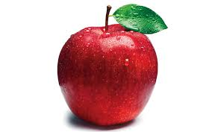
كيْف تتغيّرُ المادَّة؟
- وَصْفُ تغيُّراتِ المادَّة الصُّلبة في الشَّكْل والْحجم.
الهدف الأول
مهاراتُ القرْن الحادي والعِشرين
سِؤال:
صِفْ كيْف يُمكِن تَغْيير الأشْياءِ الَّتي تراها في الصُّور؟

Slide 13
كيْف تتغيّرُ المادَّة؟
الإجابة
الإجابة
- وَصْفُ تغيُّراتِ المادَّة الصُّلبة في الشَّكْل والْحجم.
الهدف الأول
√ | √ | √ | √ | الشَّكْلُ
√ | √ | √ | √ | الْحجْمُ
مناديل ورقية
رقائق ألمنيوم
أوراق
تفاحة

Slide 14
كيْف تتغيّرُ المادَّة؟
- التَّمْييز بيْن تغيُّر شكْل المادَّة وحجْمها وَبيْن تغيُّر مكوِّناتها.
الهدف الثاني
هلْ يُمْكن تَحْويل الرَّماد إلى ورقةٍ مرَّةً أُخْرى؟ ولِماذا؟

Slide 15
كيْف تتغيّرُ المادَّة؟
- التَّمْييز بيْن تغيُّر شكْل المادَّة وحجْمها وَبيْن تغيُّر مكوِّناتها.
الهدف الثاني
ماذا سَيحْدثُ للتُّفاحة عندَ ترْكها لِمدَّة أُسْبوعٍ خارجَ الثّلّاجة؟
---------------------------------------------------------------------------------------------------------------------------------------------------------------------------------

Slide 16
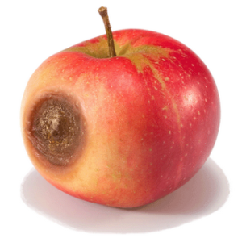
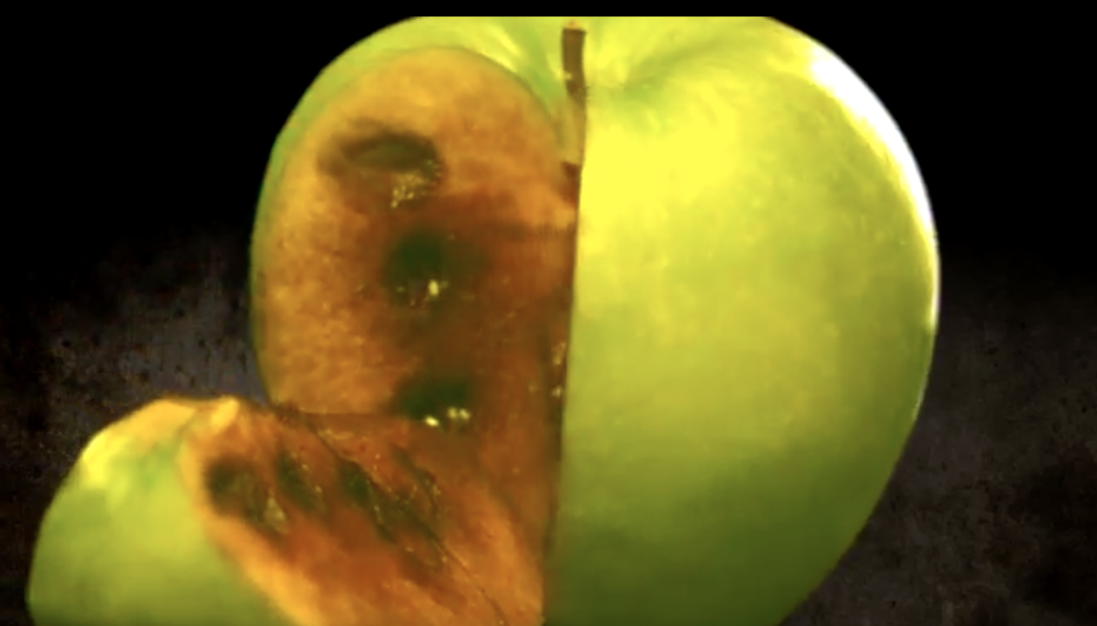
كيْف تتغيّرُ المادَّة؟
- التَّمْييز بيْن تغيُّر شكْل المادَّة وحجْمها وَبيْن تغيُّر مكوِّناتها.
الهدف الثاني
الإجابة
ماذا سَيحْدثُ للتُّفاحة عندَ ترْكها لِمدَّة أُسْبوعٍ خارجَ الثّلّاجة؟
سَيَتغيَّرُ لوْنُها وطعْمُها
هلْ يُمْكنُ إعادةُ التُّفاحةِ إلى أصْلها مرَّة أُخْرى؟

Slide 17
كيْف تتغيّرُ المادَّة؟
- التَّمْييز بيْن تغيُّر شكْل المادَّة وحجْمها وَبيْن تغيُّر مكوِّناتها.
الهدف الثاني
الإجابة
لا يُمْكن إعادةُ الورقةِ مرَّةً أخْرى ولا التُّفّاحة
لِتغيُّر مُكوِّنات المادَّة

Slide 18
كيْف تتغيّرُ المادَّة؟
- التَّمْييز بيْن تغيُّر شكْل المادَّة وحجْمها وَبيْن تغيُّر مكوِّناتها.
الهدف الثاني
تَغيُّرُ المادَّةِ
تغيُّر مُكوّنات المادَّة
تغيُّر الشَّكْل أوْ الحجْم

Slide 19
كيْف تتغيّرُ المادَّة؟
الإثْراء: العلومُ وَالفنُّ
أَصْنعُ قاربًا منَ الْورقِ، وأَضَعُهُ في وِعاءٍ ممْلوءٍ بالْماءِ
أُشاهدُ كيْف يَطْفو القاربُ على سطْحِ الْماءِ؟

